Slide 1
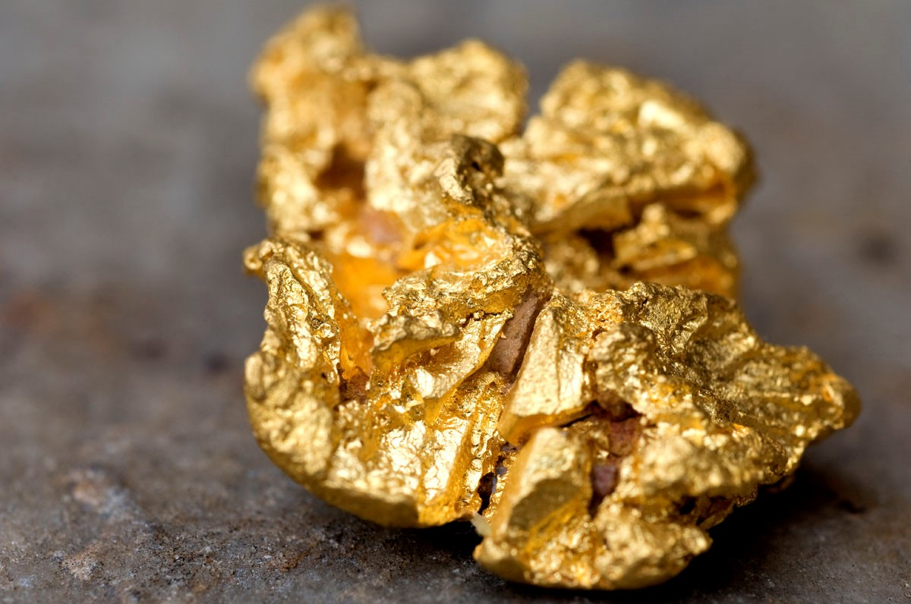
Zlato
Mezinárodní den Země

Slide 2
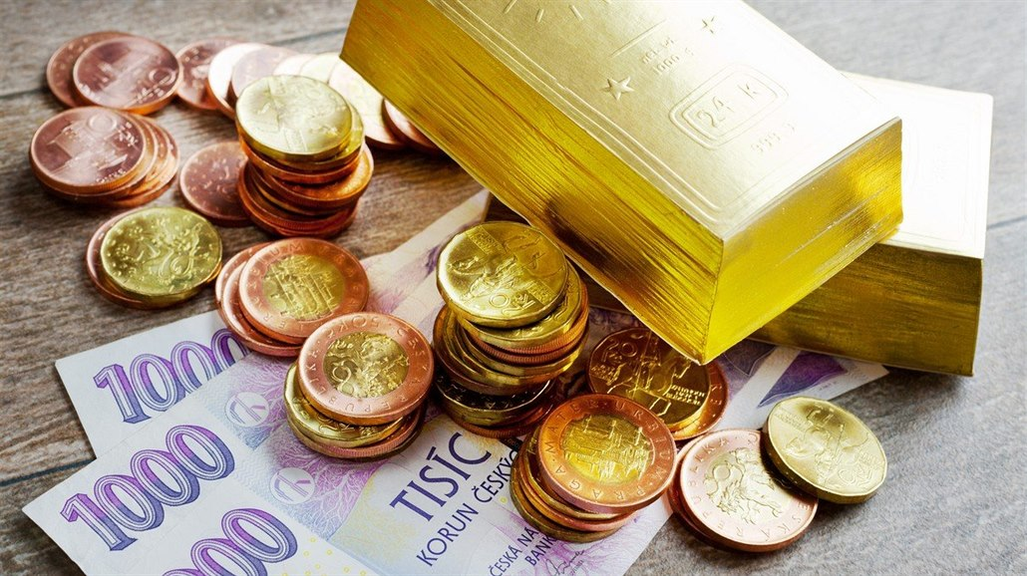
Zlato
Vzácné Elektricky vodivé Odolné proti korozi Kujné
V přírodě pouze ryzí nebo ve slitině se stříbrem jako elektrum
Nereaguje s kyselinami, výjimkou je lučavka královská (HNO3 + HCl)
V minulosti byly peníze v bankách tzv. kryty zlatem
Zlato je příliš měkké proto se při zpracování mísí s jinými látkami
– podíl zlata ve slitině se určuje v karátech
– čisté zlato … 24 karátů
–ve šperkařství označováno puncovními značkami

Slide 3
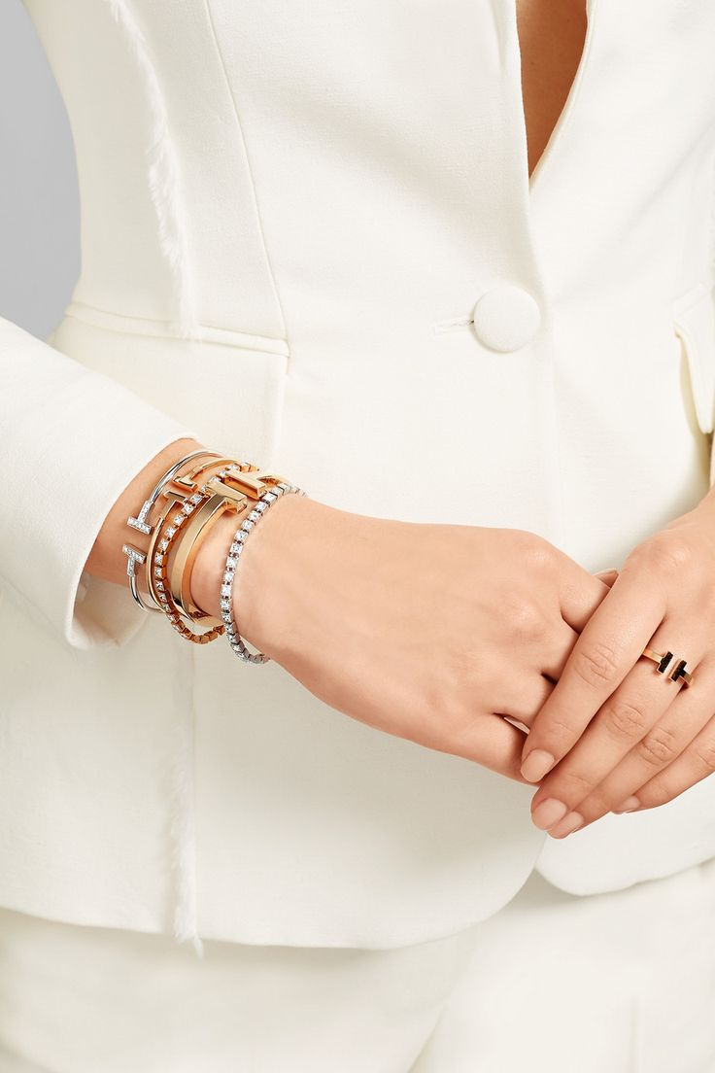
Využití
Vysoká vodivost a odolnost proti korozi - mikro a PC elektronika
Barvení a zlacení skla
Slitiny v zubním lékařství (ze slitin se stříbrem, mědí, niklem… vzniká amalgám)
Šperkařství (také bílé zlato)
Potravinářství (barvivo E175)
Měna byla dříve i u nás tzv. kryta zlatem. Na každou vloženou bankovku připadalo v bance odpovídající množství zlata. Což zamezovalo jejímu znehodnocení. U nás tomu dnes již tak není, avšak některé státy krytí měny stále zachovávají.

Slide 4
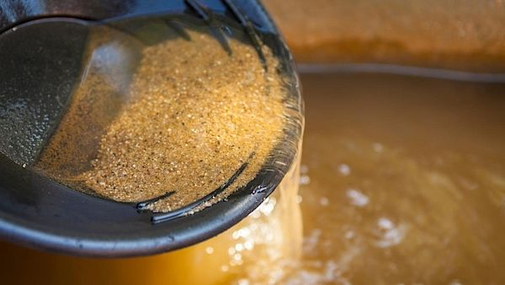
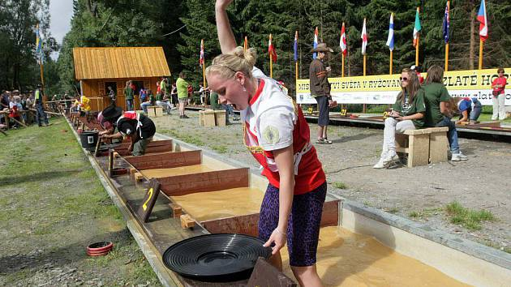
Těžba zlata
Rýžování
Mechanicky proces získávání zlata za pomoci rýžovací pánve z vody
Drobné částice projdou sítem zlaté šupinky (zlatinky, valounky) se zachytí
– využívá princip gravitace
Částečky se mísí se rtutí – vzniklá hmota se zahříváním opět zbavuje rtuti – vzniká slitek zvaný houba uniká velké množství rtuti
Dnes považováno za sport
V ČR např. ve Zlatých Horách

Slide 5
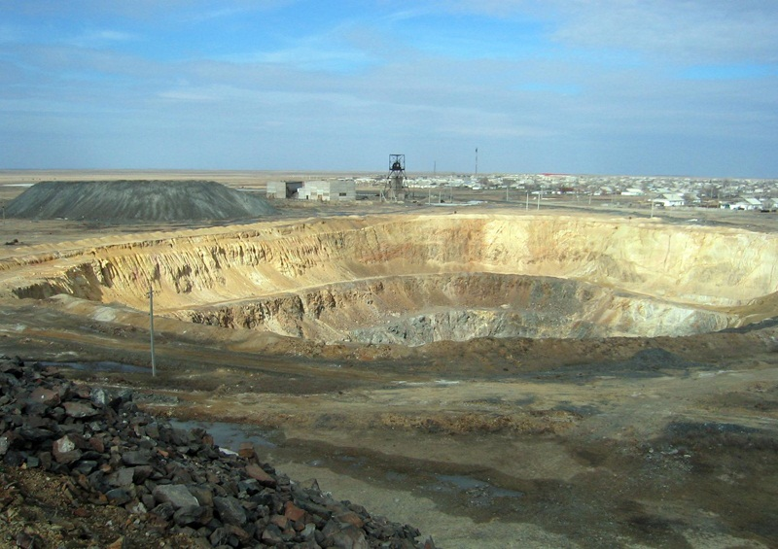
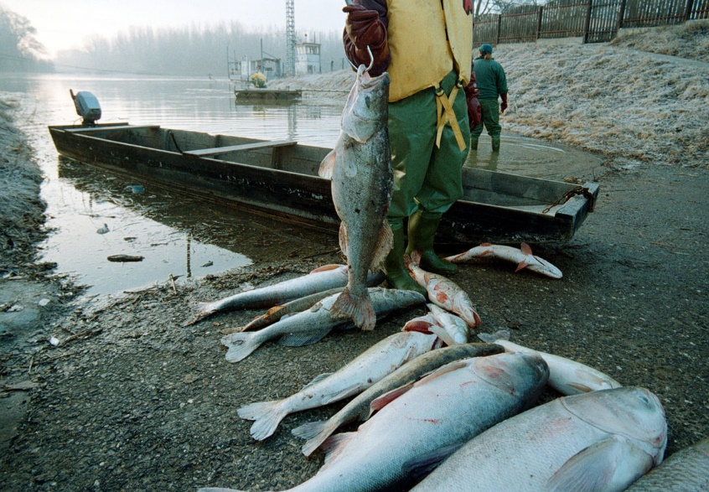
Těžba zlata
loužení
Zlatonosná hornina se rozemele a pak se louží roztokem KCN nebo NaCN za přístupu vzduchu, následnou reakcí se zinkem se vyloučí zlato
Možné urychlit zvýšením tlaku
V roce 2000 30. ledna se stala havárie ve zlatém dole Baia Mare v Rumunsku. Látky používané při loužení unikly do okolí. Znečištěné byly také řeky Somos, Tisa nebo Dunaj. Kyanidový roztok vyhubil téměř veškeré organismy. Postižená byla i pole v okolí zavlažována vodou z řek. Havárie zničila ekosystém v širokém okolí.

Slide 6
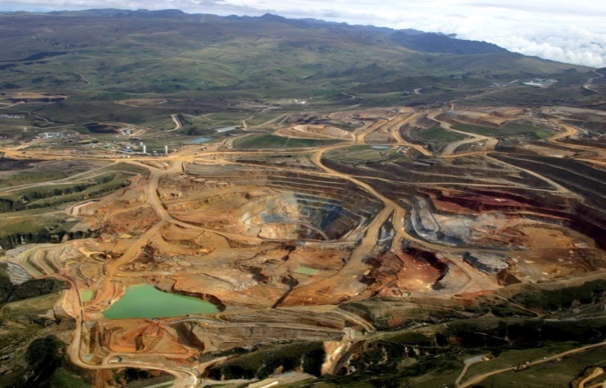
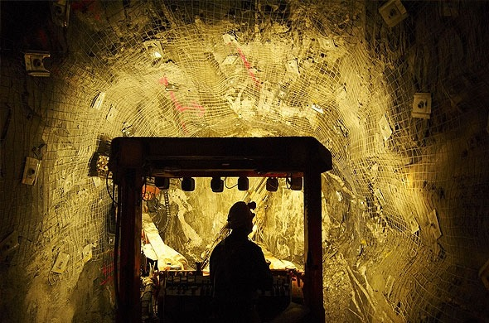
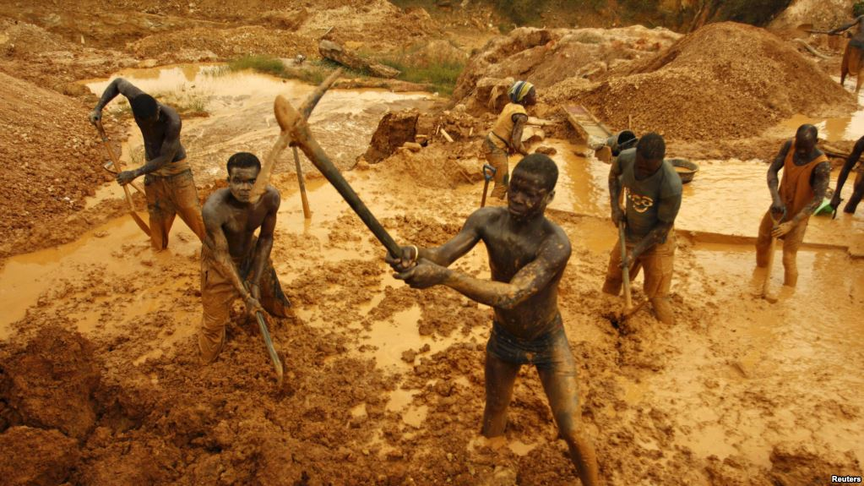
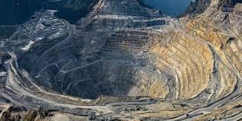
Výskyt
V ČR : Kašperské Hory, Zlaté Hory, Zlatý potok, Břevnec
Svět : Mexiko, Austrálie, Papua Nová Guinea, Peru, Dominikánská republika, Uzbekistán,
Nejproduktivnější důl : Muruntau (Uzbekistán)

Slide 7
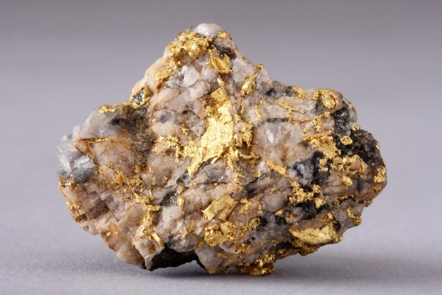

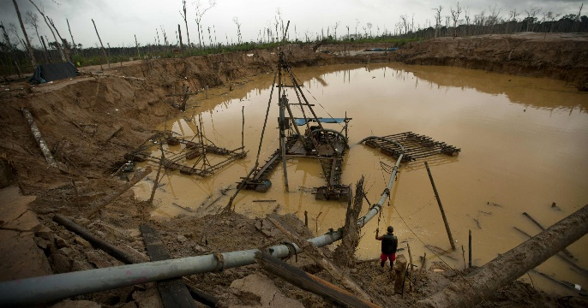
Na co se tě možná zeptáme
V jakých jednotkách udáváme podíl zlata ve slitině?
Kde došlo k havárii při těžbě zlata, jakým způsobem se tam zlato těžilo a co to způsobilo?
Jak funguje rýžování zlata a kde se v ČR rýžovalo?
Kde jsou na světě nejrozsáhlejší ložiska zlata?
Jak se zlato využívá?
Která kyselina rozpouští zlato a jaké je její složení?
A možná tě ještě překvapíme :)

Slide 8
Zdroje
http://akcieatrhy.cz/cz/10-nejvetsich-svetovych-zlatych-dolu
http://geologie.vsb.cz/loziska/loziska/loziska_cr.html#ZLATO
https://cs.wikipedia.org/wiki/Rýžování_zlata
https://archiv.ihned.cz/c1-742788-kyanidove-zamoreni-tisy-se-da-srovnat-s-cernobylem
https://cs.wikipedia.org/wiki/Zlato
https://www.idnes.cz/zpravy/zahranicni/rumunsko-poprve-priznalo-ekologickou-katastrofu.A000213175252zahranicni_lsd
files.zapisky4.webnode.cz/200000084-1ec211fbb0/Zlato.docx

